Slide 1
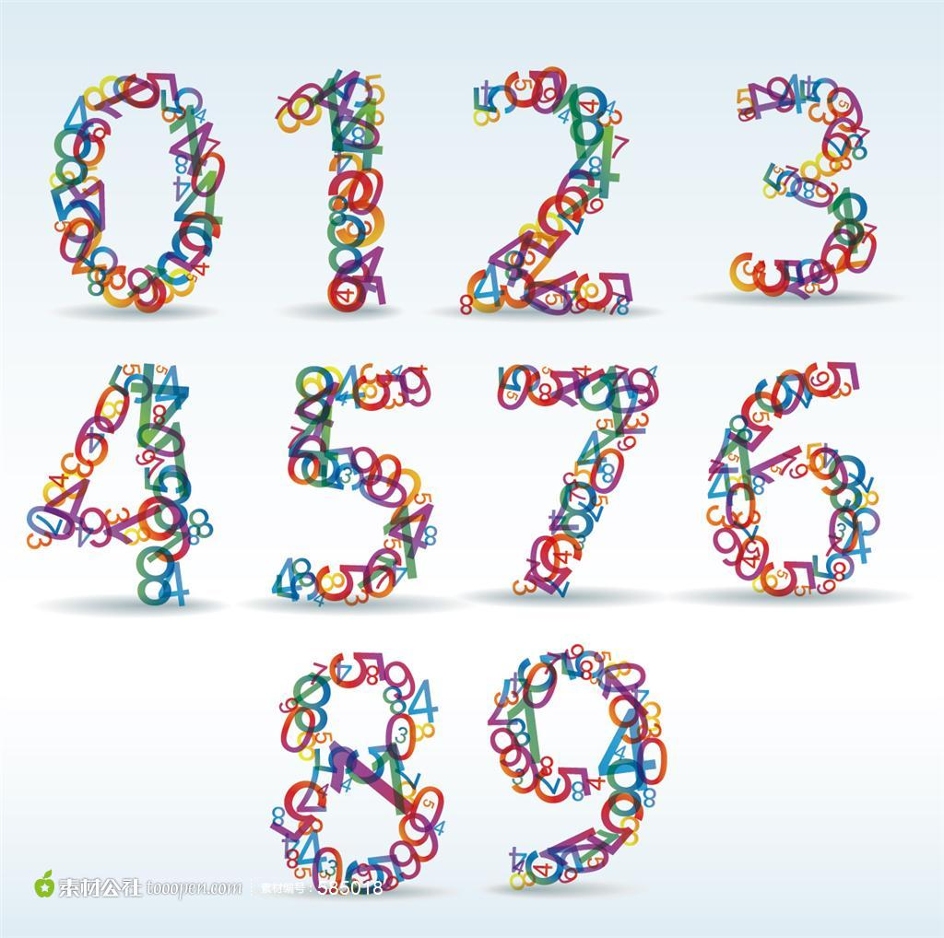
數字好好玩

Slide 2

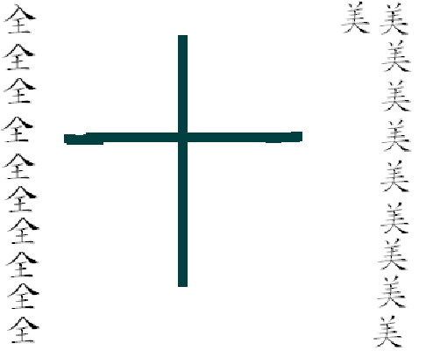
詞語釋義
三心二意
一個頭兩個大
四海為家
六神無主
七上八下
十之八九
千方百計

Slide 3
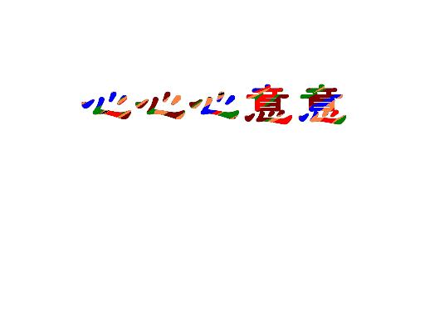

詞語釋義

Slide 4
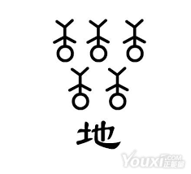

有趣的中國字

Slide 5
【標記出課文裡的形容詞和動詞】
十三、數字好好玩
（甲：○○○ 乙：○○○ 上臺一鞠躬。）
甲：上課了！我們可要專心一點兒，一心二用或是三心二意都很容易出錯，到時候問題可能就會從四面八方跑出來……。
乙：你怎麼了？嘴巴動個不停，是在學數數兒嗎？
甲：才不是呢！我發現，當語文遇上數字，可真好玩，真有趣！
乙：語文──數字──，這有關連嗎？你說的話讓我「一個頭兩個大」。
甲：有，可多著呢！你說的話裡面，不是帶著很多數字嗎？
乙：那倒是。
甲：你發現了嗎？我們平常說的話裡面，有好多都和數目字有關。
乙：數目字？一二三四五六七八九十啊？

Slide 6
【標記出課文裡的形容詞和動詞】
十三、數字好好玩
（甲：○○○ 乙：○○○ 上臺一鞠躬。）
甲：上課了！我們可要專心一點兒，一心二用或是三心二意都很容易出錯，到時候問題可能就會從四面八方跑出來……。
乙：你怎麼了？嘴巴動個不停，是在學數數兒嗎？
甲：才不是呢！我發現，當語文遇上數字，可真好玩，真有趣！
乙：語文──數字──，這有關連嗎？你說的話讓我「一個頭兩個大」。
甲：有，可多著呢！你說的話裡面，不是帶著很多數字嗎？
乙：那倒是。
甲：你發現了嗎？我們平常說的話裡面，有好多都和數目字有關。
乙：數目字？一二三四五六七八九十啊？

Slide 7
【標記出課文裡的形容詞和動詞】
十三、數字好好玩
（甲：○○○ 乙：○○○ 上臺一鞠躬。）
甲：上課了！我們可要專心一點兒，一心二用或是三心二意都很容易出錯，到時候問題可能就會從四面八方跑出來……。
乙：你怎麼了？嘴巴動個不停，是在學數數兒嗎？
甲：才不是呢！我發現，當語文遇上數字，可真好玩，真有趣！
乙：語文──數字──，這有關連嗎？你說的話讓我「一個頭兩個大」。
甲：有，可多著呢！你說的話裡面，不是帶著很多數字嗎？
乙：那倒是。
甲：你發現了嗎？我們平常說的話裡面，有好多都和數目字有關。
乙：數目字？一二三四五六七八九十啊？

Slide 8
【標記出課文裡的形容詞和動詞】
甲：對，從一到十，數目字全用上了！
乙：是嗎？你說來聽聽。
甲：比如說：我今天會有「一鳴驚人」的表現，你可要認真聽，才能聽得「一清二楚」。
乙：不錯！有一有二。
甲：是呀！不只是這樣，我還能「接二連三」的說個不停呢！
乙：真的嗎？你可別吹牛。四？
甲：合作是很重要的，所以我們才常說「三個臭皮匠，勝過一個諸葛亮！」
乙：四啊？
甲：「三」個臭皮匠加「一」個諸葛亮。
乙：加法呀？那不算！
甲：好，換一個。我長大後想要當個船員，到各地遊山玩水，「四海為家」。

Slide 9
【標記出課文裡的形容詞和動詞】
甲：對，從一到十，數目字全用上了！
乙：是嗎？你說來聽聽。
甲：比如說：我今天會有「一鳴驚人」的表現，你可要認真聽，才能聽得「一清二楚」。
乙：不錯！有一有二。
甲：是呀！不只是這樣，我還能「接二連三」的說個不停呢！
乙：真的嗎？你可別吹牛。四？
甲：合作是很重要的，所以我們才常說「三個臭皮匠，勝過一個諸葛亮！」
乙：四啊？
甲：「三」個臭皮匠加「一」個諸葛亮。
乙：加法呀？那不算！
甲：好，換一個。我長大後想要當個船員，到各地遊山玩水，「四海為家」。

Slide 10
【標記出課文裡的形容詞和動詞】
甲：對，從一到十，數目字全用上了！
乙：是嗎？你說來聽聽。
甲：比如說：我今天會有「一鳴驚人」的表現，你可要認真聽，才能聽得「一清二楚」。
乙：不錯！有一有二。
甲：是呀！不只是這樣，我還能「接二連三」的說個不停呢！
乙：真的嗎？你可別吹牛。四？
甲：合作是很重要的，所以我們才常說「三個臭皮匠，勝過一個諸葛亮！」
乙：四啊？
甲：「三」個臭皮匠加「一」個諸葛亮。
乙：加法呀？那不算！
甲：好，換一個。我長大後想要當個船員，到各地遊山玩水，「四海為家」。

Slide 11
【標記出課文裡的形容詞和動詞】
乙：五？
甲：我對陳樹菊奶奶真是佩服得「五體投地」。
乙：六？
甲：你現在是不是緊張到「六神無主」，不知該如何是好？
乙：七？
甲：你心裡明明「七上八下」，別再故作鎮定了。
乙：我才不會呢！再來！
甲：想要有學問，「十之八九」得多讀書，和書成為好朋友才有可能。
乙：從一到十，可真不少哇！
甲：是呀！當語文遇上數字，是不是真的很有趣呢？
乙：說實話，你「十全十美」的表現，令我好佩服呀！

Slide 12
【標記出課文裡的形容詞和動詞】
乙：五？
甲：我對陳樹菊奶奶真是佩服得「五體投地」。
乙：六？
甲：你現在是不是緊張到「六神無主」，不知該如何是好？
乙：七？
甲：你心裡明明「七上八下」，別再故作鎮定了。
乙：我才不會呢！再來！
甲：想要有學問，「十之八九」得多讀書，和書成為好朋友才有可能。
乙：從一到十，可真不少哇！
甲：是呀！當語文遇上數字，是不是真的很有趣呢？
乙：說實話，你「十全十美」的表現，令我好佩服呀！

Slide 13
【標記出課文裡的形容詞和動詞】
乙：五？
甲：我對陳樹菊奶奶真是佩服得「五體投地」。
乙：六？
甲：你現在是不是緊張到「六神無主」，不知該如何是好？
乙：七？
甲：你心裡明明「七上八下」，別再故作鎮定了。
乙：我才不會呢！再來！
甲：想要有學問，「十之八九」得多讀書，和書成為好朋友才有可能。
乙：從一到十，可真不少哇！
甲：是呀！當語文遇上數字，是不是真的很有趣呢？
乙：說實話，你「十全十美」的表現，令我好佩服呀！

Slide 14
【標記出課文裡的形容詞和動詞】
甲：哈哈！謝謝你發自內心的讚美，我「千方百計」就是為了要聽到你這一句話呢！
乙：好了！「千言萬語」不如這一句。
甲：哪一句？
乙：下課了！
（甲：○○○ 乙：○○○ 下臺一鞠躬。）

Slide 15
【標記出課文裡的形容詞和動詞】
甲：哈哈！謝謝你發自內心的讚美，我「千方百計」就是為了要聽到你這一句話呢！
乙：好了！「千言萬語」不如這一句。
甲：哪一句？
乙：下課了！
（甲：○○○ 乙：○○○ 下臺一鞠躬。）

Slide 16
【標記出課文裡的形容詞和動詞】
甲：哈哈！謝謝你發自內心的讚美，我「千方百計」就是為了要聽到你這一句話呢！
乙：好了！「千言萬語」不如這一句。
甲：哪一句？
乙：下課了！
（甲：○○○ 乙：○○○ 下臺一鞠躬。）

